Slide 1
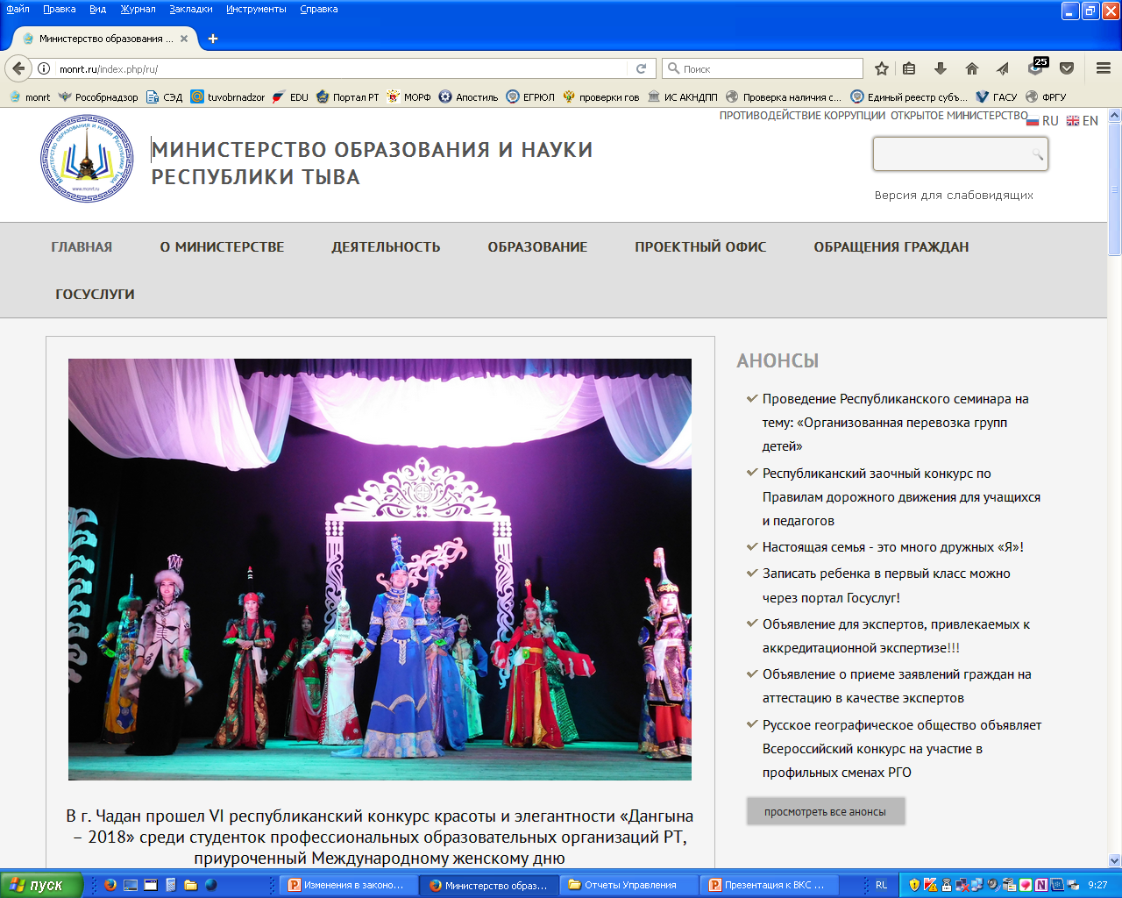
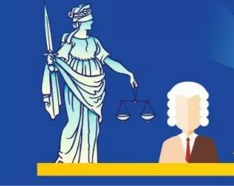
Контрольно-надзорная деятельность в 2021 году
Управление контроля и надзора в сфере образования и науки Республики Тыва, лицензирования и государственной аккредитации
20 января 2021 г.
семинар-совещание с руководителями МОУО, директорами ОО

Slide 2
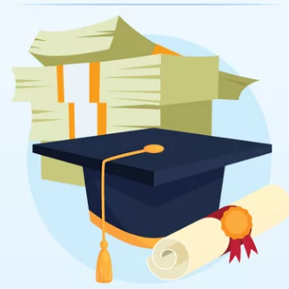

ОСНОВАНИЯ ВКЛЮЧЕНИЯ ПЛАНОВОЙ ПРОВЕРКИ В ЕЖЕГОДНЫЙ ПЛАН
ч. 8 ст. 9 Федерального закона от 26.12.2008 № 294-ФЗ «О защите прав юридических лиц и индивидуальных предпринимателей при осуществлении государственного контроля (надзора) и муниципального контроля»:
основанием для включения плановой проверки в ежегодный план проведения плановых проверок является истечение трех лет со дня:
1) государственной регистрации юридического лица, индивидуального предпринимателя;
2) окончания проведения последней плановой проверки юридического лица, индивидуального предпринимателя
Исключения:
1) ДОУ и СОШ не чаще 1 раза в 2 года
(по постановлению Правительства РФ от 23 ноября 2009 г. № 944)
2) Применение риск-ориентированного подхода

Slide 3
ОСНОВАНИЯ ВКЛЮЧЕНИЯ ПЛАНОВОЙ ПРОВЕРКИ В ЕЖЕГОДНЫЙ ПЛАН
Планирование контрольно-надзорной деятельности
с учетом результатов оценочных процедур
В ПЛАН КНД !!!
ЕГЭ
С включением ОО с НЕОБЪЕКТИВНЫМИ и НИЗКИМИ результатами (ЕГЭ, ОГЭ, сочинение, ВПР)
Анализ результатов
ОГЭ
сочинение
ВПР

Slide 4
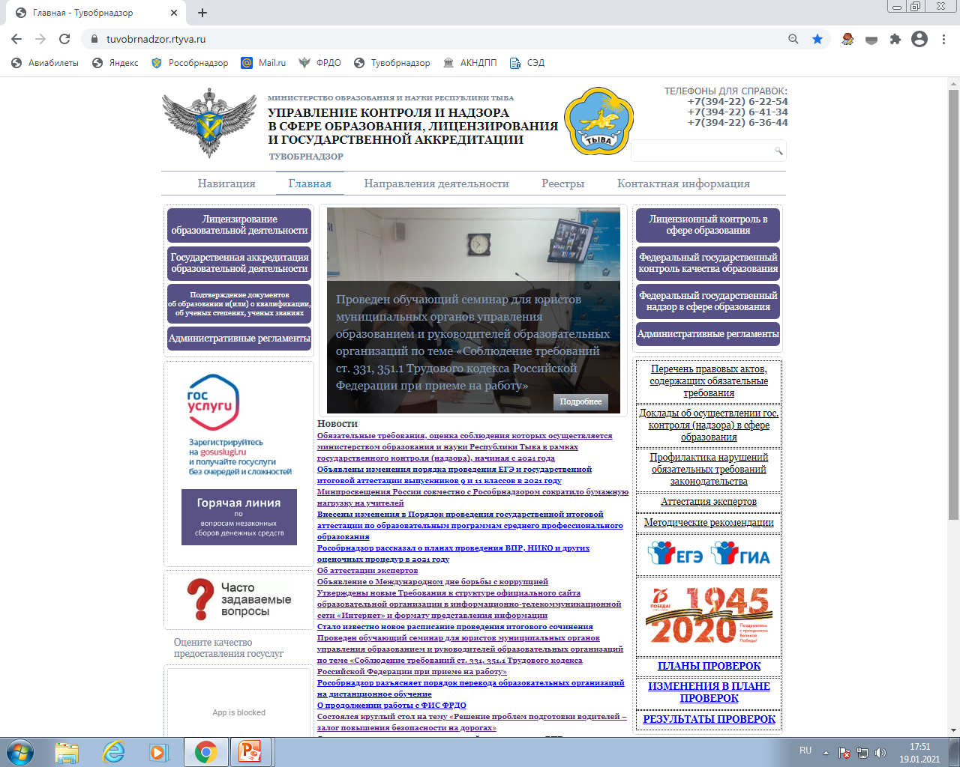
План проверок 2021 года на официальном сайте https://tuvobrnadzor.rtyva.ru/

Slide 5
ПЛАНОВЫЕ ПРОВЕРКИ В 2021 ГОДУ
ПО ТИПАМ ОО
ДОУ
СОШ
ДО
СПО
иные
всего
67
20
170
1
6
77
ПО КОЖУУНАМ

Slide 6

Что проверяем в 2021 году? Перечень НПА, содержащих обязательные требования

Slide 7
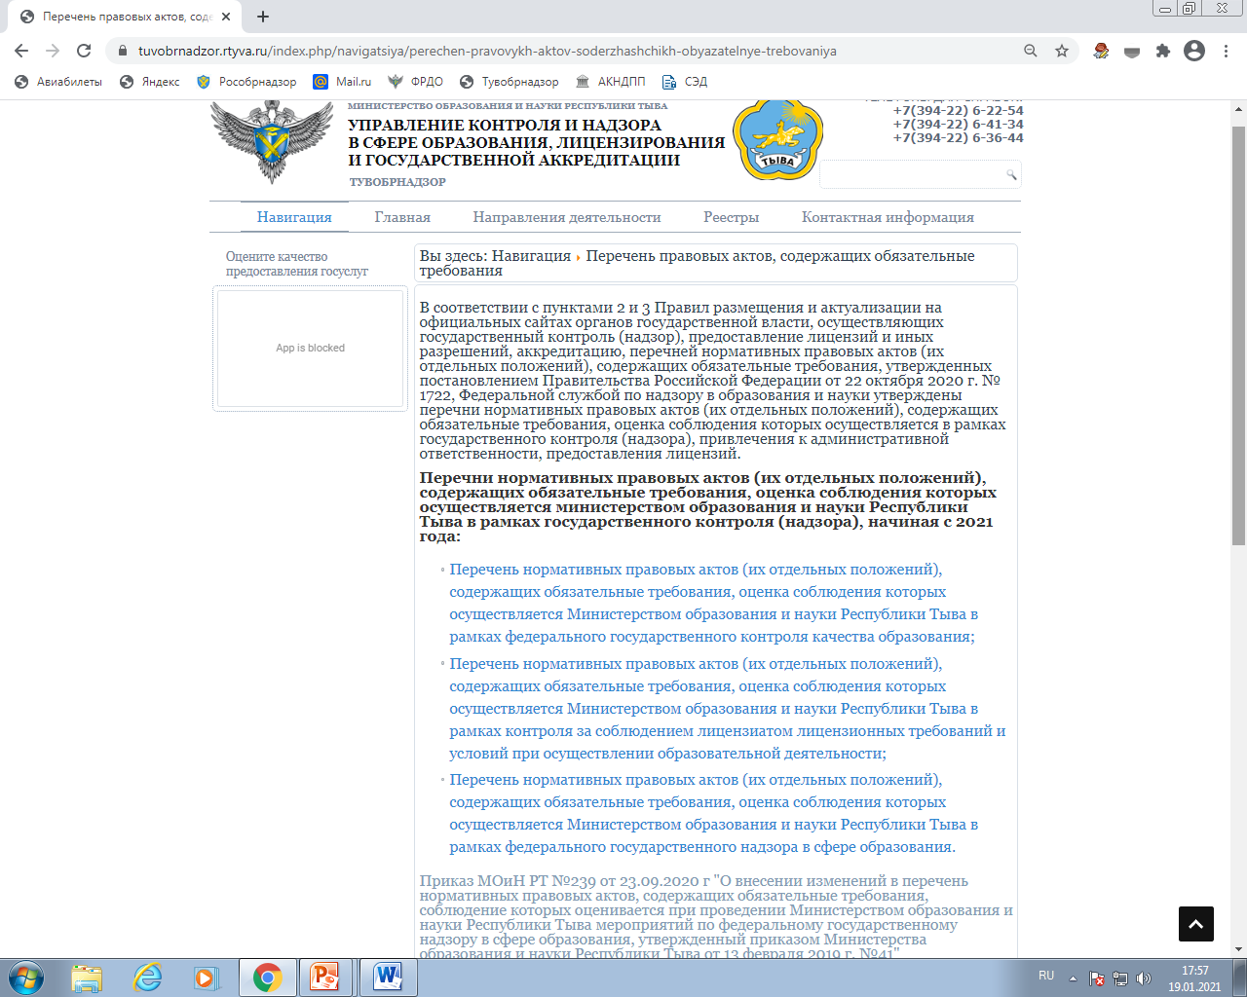
Что проверяем в 2021 году? Перечень НПА, содержащих обязательные требования

Slide 8
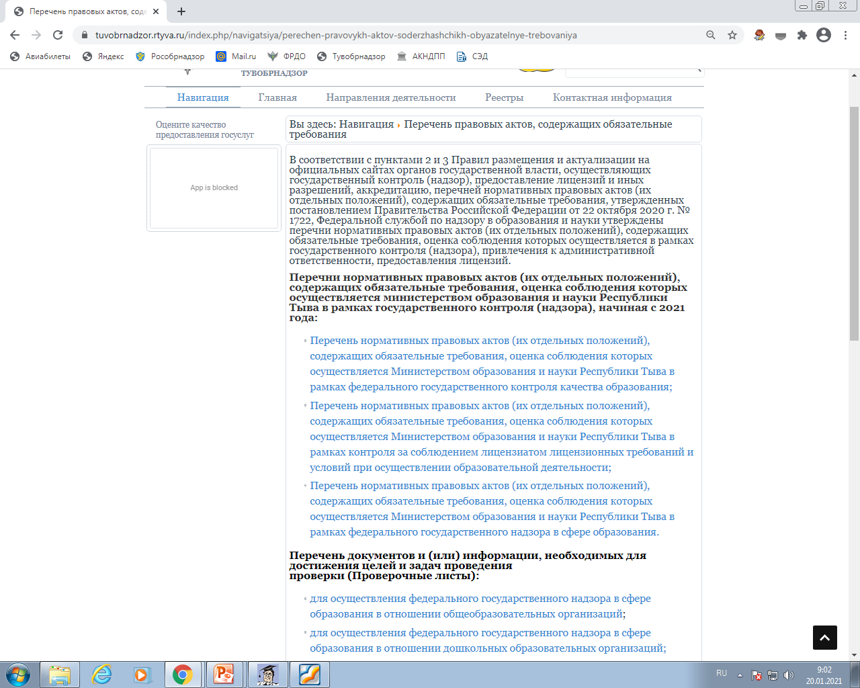
Что проверяем в 2021 году? Перечень документов и (или) информации, необходимых для достижения
целей и задач проведения проверки (Проверочные листы):

Slide 9
Что проверяем в 2021 году?
Федеральный государственный контроль качества образования
Содержание подготовки
Качество подготовки
Воспитание
6
1
Структура образовательной программы
Полнота реализации образовательной программы
3
Система управления качеством
Содержание образовательной программы
7
Уровень достижения образовательных результатов
2
4
Объективность
5

Slide 10
Направления ФГККО
1. «Система оценки достижения планируемых результатов освоения ООП. Достижение обучающимися запланированных в ООП предметных и метапредметных результатов»
Положительная динамика образовательных результатов
2. «Система оценки достижения планируемых результатов освоения ООП. Достижение обучающимися ОО запланированных в ООП личностных и метапредметных результатов»
Сомнительные образовательные результаты (ГИА, сочинение, собеседование);
школы с необъективными результатами (списки РОН)

Slide 11
Мероприятия для достижения
целей и задач проведения проверки
анализ и экспертиза реализуемых образовательных программ;
анализ и экспертиза документов и материалов, характеризующих деятельность организации, в том числе локальных нормативных актов;
анализ и экспертиза результатов диагностических работ, проведенных в рамках выездной проверки, и результатов текущего контроля успеваемости и промежуточной аттестации обучающихся по реализуемым программам, результатов освоения вышеуказанных программ в рамках КДР, ВПР, НИКО, ГИА, в том числе результаты «медалистов»;
экспертиза урочной и внеурочной деятельности;
представление школой сравнительного анализа фактического состояния образовательной деятельности ОО за 2018-2020 годы и прогноз результатов на 2021 год.
меры, направленные на повышения качества образования

Slide 12
ОСНОВНЫЕ НАПРАВЛЕНИЯ КОНТРОЛЯ (НАДЗОРА) В 2021 ГОДУ
Объективность оценивания учебных достижений учащихся, объективность выданных медалей «За особые успехи в учении» в 2020 году;
Безопасные условия обучения, защита жизни и здоровья обучающихся, в том числе соблюдение трудового законодательства в части приема лиц на работу;
Доступность объектов и предоставляемых услуг для лиц с ОВЗ и инвалидов;
Ведение официальных сайтов в сети «Интернет», обновление сайтов;
ФИС ФРДО.

Slide 13
СПАСИБО ЗА ВНИМАНИЕ!

